Slide 1
6 лекция. Современные методы геодезических работ с применением электронных приборов на строительной площадке: вынос в натуру проектов зданий, инженерных сооружений, проведение обмерных работ и исполнительных съемок
ҚАЗАҚСТАН РЕСПУБЛИКАСЫ БІЛІМ ЖӘНЕ ҒЫЛЫМ МИНИСТРЛІГІ
Сәтбаев Университеті
Ө.А.Байқоңыров атындағы Тау-кен металлургия институты
«Маркшейдерлік іс және геодезия» кафедрасы
7M07306 Геопространственная цифровая инженерия
MAP7012 «Инновационные методы инженерно-геодезических работ»
преподаватель: Phd, ассоц.проф. Кожаев Ж.Т.
Алматы 2022

Slide 2
Современные способы выноса проекта
Современные способы выноса проекта в натуру с использованием спутниковых технологий GPS/Глонасс и электронных тахеометров имеют ряд отличительных особенностей от ранее рассмотренных нами традиционных способов.
Так, условно названные нами традиционными способами выноса проекта в натуру обычно рассматриваются практически в любом учебном пособии или учебнике по инженерной или прикладной геодезии, считая их основой получения надежных и прочных знаний при использовании современных технологий.
Рассмотрим способ выноса проекта в натуру с созданием собственной геодезической основы в пределах строительной площадки, который отличается простотой и надежностью, пользующийся большой популярностью среди практиков.
Проектной организацией после выполнения топографической съемки на выделенном участке под строительство производится посадка здания (объектов) с определением координат в местной (городской) прямоугольной системе координат. Фрагмент такого раз- бивочного плана, выполненного в Autocad, приведен на рис. 1.

Slide 3
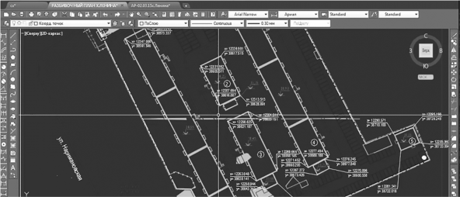
Рис. 1. Фрагмент разбивочного плана
Затем, на участке, отведенном под строительство, с использованием спутниковых приемников GPS/Гчонасс производится закрепление на местности проектных точек (главных или основных осей здания) и устройство реперов.
После выполнения этих работ, составляется схема выноса проектных точек, с указанием местоположения реперов и их высотных отметок. Схема с ведомостью координат проектных точек передается Заказчику (подрядчику) по Акту. По сути, с этого момента, в дальнейшем все работы, связанные с геодезическим обеспечением строительства возлагаются на подрядную организацию, или на организацию, осуществляющую геодезическое сопровождение по договору подряда.

Slide 4
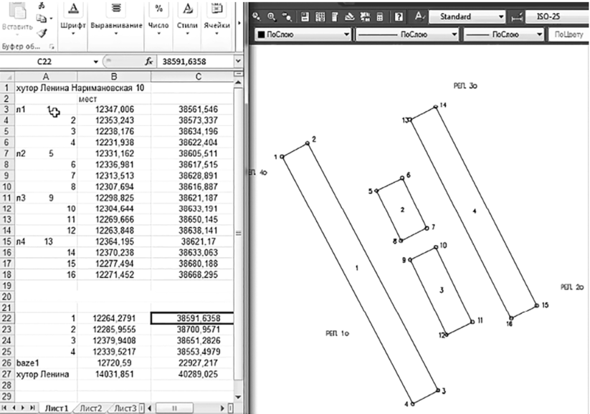
Рис. 2.24. Схема выноса проектных точек с каталогом координат

Slide 5
При наличии проектных точек, закрепленных на местности, необходимо выполнить закрепление их на обноске известными способами с помощью тахеометра или теодолита с целью обеспечения выполнение земляных работ по нулевому циклу.
Имея схему выноса проектных точек с каталогом координат и закрепленными реперами на местности, выбрав место стоянки для тахеометра, мы известными способами в дальнейшем можем выполнить весь комплекс необходимых геодезических работ.
Однако, достаточно часто возникает необходимость создания собственной разбивочной основы, так как использование существующих реперов бывает недостаточно удобным из-за отсутствия хорошей видимости (интенсивное движение транспорта, отвалы грунта, отдельно стоящие деревья и т.п.). К примеру, пусть выбрано место стоянки тахеометра в пределах блок секции №2, чтобы определить координаты места стоянки, нам необходимо засечься как минимум к трем реперам. А при расстояниях от места стояния тахеометра до реперов №2, 3 и 4, составляющих от 94 до 115 м, «вешечнику» предстоит проделать достаточно большой путь при их обходе, затраты времени при этом могут быть весьма значительными, особенно если обход необходимо осуществлять при строящемся многоэтажном здании.

Slide 6
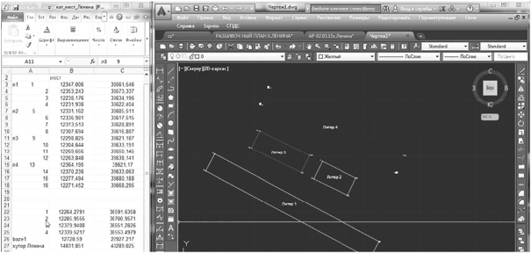
В таком случае, в пределах строительной площадки электронным тахеометром удобно работать в без отражательном режиме, в собственной геодезической разбивочной основе.
Для создания собственной геодезической основы необходимо выполнить комплекс подготовительных мероприятий по преобразованию схемы выноса проекта в натуру. В том случае, если электронного файла нет (на практике схема обычно передается на бумажном носителе), то предлагается выполнить следующий порядок работы в Autocad:
1. Создать файл. Внести координаты всех точек из каталога координат, включая координаты реперов и соединив точки полилинией, получим контуры проектируемых зданий (рис. 3).
Рис. 3. Схема расположения проектных точек в Autocad

Slide 7
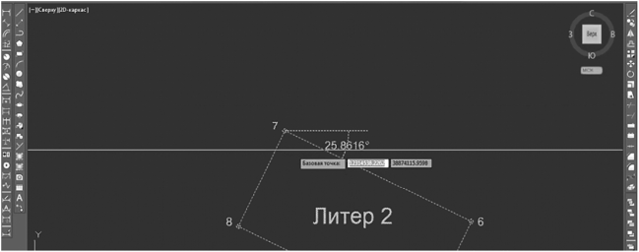
При этом не трудно заметить, что мы получим схему в зеркальном отображении по сравнению со схемой на бумажном носителе (рис. 4).
2. На втором этапе для удобства работы следует отключить сетку и выполнить разворот проектируемых зданий до параллельного положения относительно осей X и У. Для этого необходимо создать свою систему координат для каждого здания (литера) отдельно. Выделив последовательно все точки, принадлежащие одному литеру и все реперные точки, скопировав их, вынесем за пределы схемы. Далее, определив угол наклона осей проектируемого здания, производим разворот на указанную величину относительно выбранной точки (7).
То же самое следует проделать со всеми остальными литерами.
Рис. 4. Фрагмент создания собственной системы координат

Slide 8
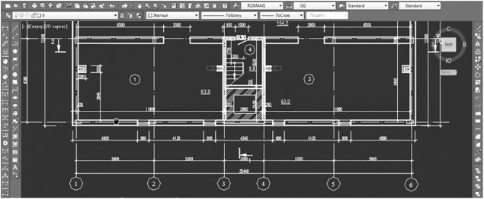
3. Далее необходимо произвести перенос осей (при наличии электронного файла) или прорисовать оси здания в Autocad для каждого литера. А так как направление геодезических осей и осей X и У в Autocad не совпадает, то предварительно следует каждый выделенный литер отобразить зеркально относительно ортогональной линии и развернуть на 180°, таким образом, чтобы положение угловых точек совпадало со схемой (с учетом угла доворота).
При выносе (прорисовке) осей здания очень важно уточнить, чем являются точки с координатами, отображенные на схеме. Эти точки могут быть пересечением осей здания или внешними углами (в нашем случае - внешними углами). Тогда следует из рабочего чертежа (плана здания) установить фактические размеры здания по осям и внести соответствующие коррективы в расположение точек на пересечении осей.
Рис. 5. План здания (литер 2)

Slide 9
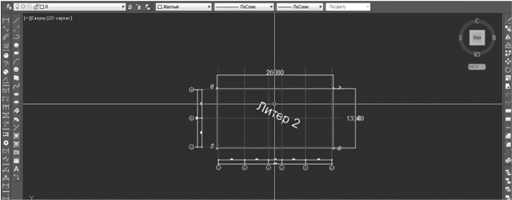
4. Перед началом следующего этапа подготовительных работ необходимо тщательным образом сверить расположение и нумерацию осей здания по проекту с создаваемым файлом, при необходимости произвести необходимую корректировку.
Далее следует выбрать начало координат для каждого литера. К примеру, для литера 2, в качестве начала координат принято пересечение осей А (по горизонтали) и оси 1 (по вертикали).
Рис. 6. Расположение осей здания в принятой системе координат

Slide 10
Началу координат точки А1 будут соответствовать значения 0; 0.
Направление осей X и У в Autocad должно совпадать с направлением осей в геодезической системе координат. Обходя все литерные и опорные точки (репера) с помощью функции «Свойства» определяем и выписываем значения их координат. В качестве контроля определения положения литерных точек служат размеры из плана здания (положение литерных точек может быть определено и в ручном режиме). Например, координаты точки Б1=А1+Ь=0,00+6390=6390 мм.
После того, как координаты всех литерных и опорных точек определены, в дальнейшем начинается этап работы на строительной площадке.
5. На этом этапе методом обратной засечки необходимо установить координаты выбранной стоянки электронного тахеометра путем обхода опорных точек с призменной вешкой, таких опорных точек должно быть не менее трех (репера).
Для каждого литера (здания) необходимо создать свой проект (наименование файла, номера точек, их координаты и т.п.). После того, как проект для каждого литера будет создан, можно приступать непосредственно к выносу проектных точек в натуру.

Slide 11
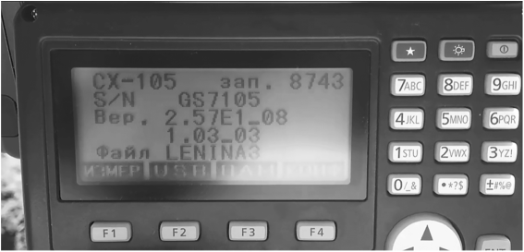
Рис.7. Фрагмент создания проекта литера (объекта 3)
На строительной площадке могут возникать ситуации, когда необходимо работать в без отражательном режиме. С этой целью, на хорошо видимых объектах наклеивают светоотражательные марки (не менее четырех), определяют их координаты, присвоив им номера, например Ml, М2 и т.д. В дальнейшем, они могут служить в качестве опорных точек (вместо реперов).

Slide 12
Сохранить закрепленные в грунте геодезические знаки строительной площадки на достаточно длительный период всегда бывает проблематично. Так как они уничтожаются по неосторожности, несогласованности действий различных подрядных организаций, изменением планов организации строительства, производственной необходимостью и другим причинам.
Уничтожение геодезических знаков разбивочной основы ставит серьезные проблемы перед геодезистами и в конечном итоге приводит к удорожанию проекта и увеличению продолжительности строительства.
Задача сохранения пунктов геодезической разбивочной основы всегда была актуальной для геодезистов.
В связи с широким внедрением в практику производства геодезических работ электронных тахеометров, существенно изменился и сам подход к разбивочным работам и технология производства работ. Электронный тахеометр позволяет, наблюдая за не менее чем двумя точками с известными координатами, достаточно оперативно вычислить координаты точки стояния. Далее, зная координаты разбивочных точек и введя их в тахеометр, можно сразу же получить разбивочные элементы (угол, расстояние) для выноса в натуру этих точек.

Slide 13
Такие возможности электронного тахеометра позволяют избегать строительства дорогостоящих грунтовых знаков разбивочной сети, воздвигать сплошную или разреженную обноску (традиционно). Достаточно закрепить светоотражающие марки на существующие здания, столбы, ограждающие конструкции и т.п. в пределах видимости, тем самым создав собственную разбивочную сеть. Преимущества такой разбивочной сети очевидны: исключается необходимость строительства грунтовых геодезических знаков, а сохранность пунктов при этом практически идеальная. Пункты такой разбивочной сети всегда доступны для наблюдения и отпадает необходимость установления на них для наблюдения светоотражающих призм.
Средняя квадратическая погрешность определения местоположения центров пунктов (марок) при полярной засечке составляет не более 2-3 мм. Если координаты марок определены с одной стоянки тахеометра, то ошибки исходных данных можно принять равными нулю. Так как при разбивочных работах существенным является не общее смещение сооружения, а взаимное расположение его осей (СНиП 3.01.03-84).

